Slide 1

Audiência Pública
A REAL SITUAÇÃO DAS OBRAS DA COPA DO MUNDO E SEU LEGADO
SENADO FEDERAL
COMISSÃO DE EDUCAÇÃO, CULTURA E ESPORTE
Prof. Dr. Lamartine P. DaCosta
NUTAU – Universidade de São Paulo
University of East London
Brasilia
11 de março de 2014

Slide 2
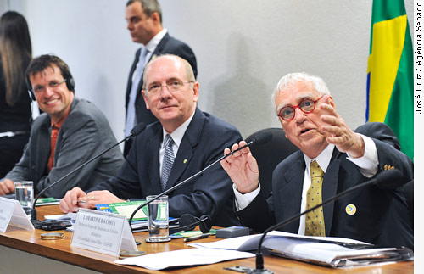
Audiência Pública Senado
Federal – 28 set 2011
Esquerda>
Holger Preuss – Uni Mainz
Sen. Paulo Bauer – SC
LP DaCosta – Uni East London
Retro Legado
Legado Reverso
Momentum Legado
Estado Conhecimento sobre Legados - Set 2011

Slide 3
Impacto negativo
Impacto positivo
C O N T I N U U M DE LEGADOS
Retro Legado
Legado Reverso
Momentum de Legado
SECOPA/MG – Meio Ambiente
Estádio Engenhão-RJ, Botafogo /Univ. Gama Filho
Estádio do Maracanã -
Rio de Janeiro
Re-definição dos Legados Copa 2014 Posição Setembro 2011

Slide 4
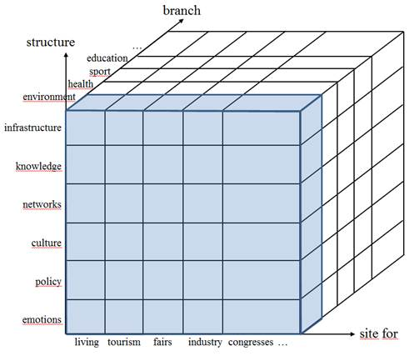
Re-definição dos Legados Jogos Olímpicos – Preuss Cube Posição Setembro 2013

Slide 5

O objetivo da presente contribuição é de pôr a disposição dos senhores membros do Senado e do Tribunal de Contas da União recentes avanços na interpretação de legados dos megaeventos esportivos, estabelecendo posições atualizadas no trato de questões envolvendo sobretudo a Copa do Mundo de Futebol 2014 e Jogos Olímpicos de 2016 ora em organização no Brasil.
planned
unplanned
Legado
Impactos
Impactos
Legado
intangible
tangible
negative positive

Slide 6
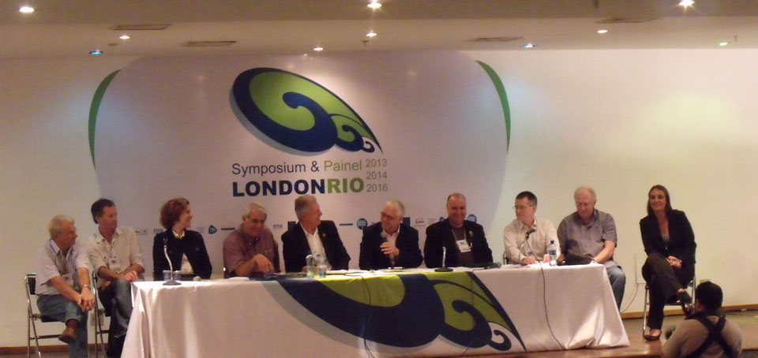
As bases das informações e dados desta apresentação são constituídas por eventos acadêmicos organizados entre 2009 e 2013 pelo acordo de cooperação entre o NUTAU/USP – Núcleo de Pesquisa em Tecnologia da Arquitetura e Urbanismo da Universidade de São Paulo e a Universidade de East London, Reino Unido, em adição à meta-análise de 320 estudos e pesquisas (1999-2014) no tema dos megaeventos, ora em estágio de desenvolvimento.

Slide 7

Em principio convém esclarecer que o termo ‘legado’ esta banalizado em sua aplicação entre gestores públicos e privados do esporte como também por profissionais da mídia. Sem critérios de valor, um legado banalizado está sujeito a ser considerado positivo para certos observadores e negativo para outros.
Não há consenso quanto ao conceito de legado. Assim na dimensão dos estudos econômicos um determinado megaevento apresenta-se como vantajoso ao passo que este mesmo acontecimento mostra-se como prejudicial em termos dos saberes sócio-culturais.

Slide 8
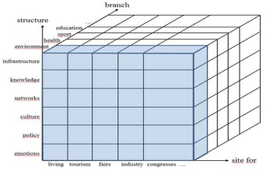
Os desencontros entre áreas de conhecimento aliados à uma certa imprevisibilidade dos megaeventos levou o economista Holger Preuss da Universidade de Mainz (Alemanha) a desenvolver o “Cubo de Preuss” que inclui necessariamente duas dimenções básicas dos legados – impacto em transcurso e tempo de ocorrência – conjugadas com uma terceira dimensão que tanto pode representar resultados (previsíveis ou estimados) ou forma de intervenção exercida pelos organizadores.
Nestas circunstâncias, o Cubo de Preuss faz prevalecer expressões analíticas com menos arbitrariedade, buscando articular o máximo possível de dimensões explicativas dos legados. Este posicionamento teórico representa até certo ponto e na presente data o estado do conhecimento sobre megaeventos esportivos.
unplanned

Slide 9

REVISANDO A CRIAÇÃO DE LEGADO
Se um legado é examinado por critérios abrangentes de compreensão com fatores particulares de identificação chega-se a processos de intervenção e a padrões de procedimento como elementos fundamentais pretendidos para a composição de legados.
Legado: processo de intervenções que reúne procedimentos, conhecimentos e espaços construídos segundo padrões capazes de garantir a manutenção de seus impactos positivos. Naturalmente, as intervenções cogitadas são conduzidas por instituições públicas e privadas responsáveis pela produção e gerência do megaevento

Slide 10
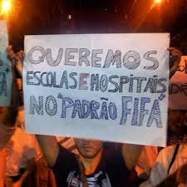
A teorização antes aqui exposta nega o legado como um produto final desde que este tem um significado apenas de um estágio – ou de um ponto de inflexão - em um processo mais amplo e de maior duração, delimitado em cada megaevento ao longo de seu desenvolvimento.
Em outra perspectiva teórica mais recente os megaeventos esportivos podem ser melhor interpretados por meio dos impactos sem vincula-los a legados. Neste caso, os impactos positivos seriam os meios de avaliação mais adequados dos megaeventos ao se verificarem seus resultados como benefícios sociais, econômicos, ambientais etc

Slide 11


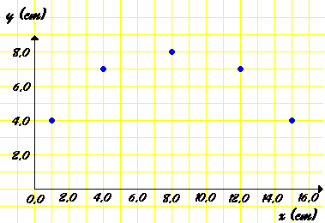

Redefinição dos megaeventos esportivos tendo como base seus impactos:
Tangíveis
Não tangíveis
Diretos
Indiretos
Econômicos
(Ex. Turismo)
Socio-culturais
(Ex. Mídia)
Ambientais
(Ex. Sustentabilidade)
Mudanças climáticas
Esportivos-Competição
Políticos e Gestão
(Ex. Descontrole orçamentário)
Políticas públicas
(Ex. Conflito de poderes)
Positivos
Negativos
ESPAÇO – Local, regional, nacional e internacional
TEMPO – Curto, médio e longo prazo

Slide 12
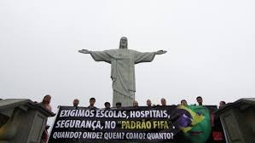
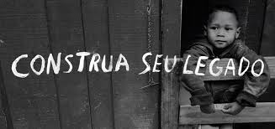
MUDANÇA DE FOCO DO LEGADO PARA IMPACTOS:
Assim legado de megaevento esportivo é um processo de intervenções gerenciadas por instituições públicas e privadas responsáveis pelo megaevento, e produtoras de impactos observados por resultados avaliados pelos seus benefícios no entorno social. Trata-se, portanto, de uma avaliação ao longo de um processo sempre mutável em pontos distintos bem como complexo em certas partes componentes.

Slide 13
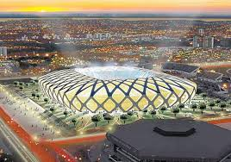

A proposta em pauta de conceito abriga tanto obras físicas de maior previsibilidade – estádios, por exemplo - como também produtos de baixa previsibilidade como o turismo que no âmbito dos megaeventos torna-se coerente em suas tendências somente ao longo de décadas .
Por outro lado, este novo conceito tem possibilidades de reduzir a falta de consenso na compreensão de legados entre pesquisadores de áreas de conhecimento diferenciadas. Isto porque a nova ênfase em processo e impactos, levará os estudos e pesquisas a se concentrarem em observações ex ante (antes e ao longo do fato em estudos) em oposição aos métodos post hoc (posteriores aos acontecimentos sob investigação).

Slide 14
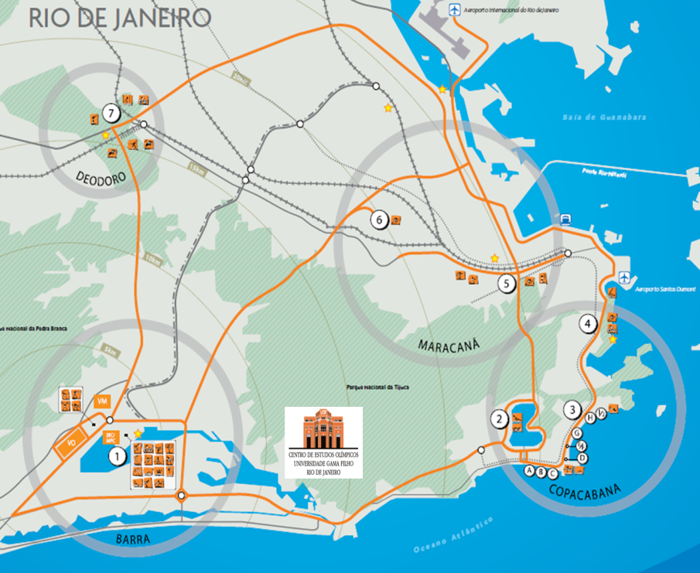
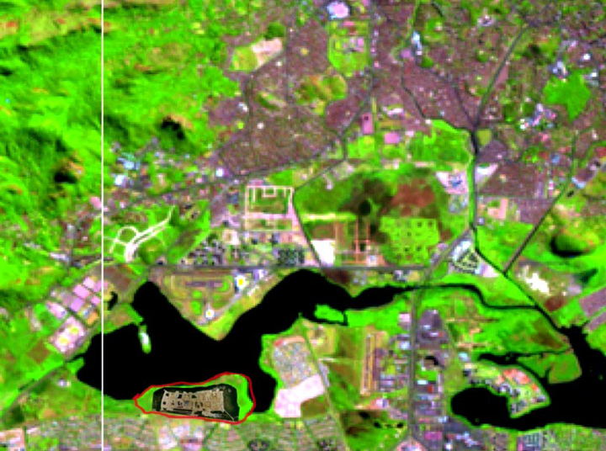
EXEMPLO DE PESQUISA EX ANTE (FOCO EM IMPACTOS):
Belém, CM (2013) A Ocupação Urbana no Entorno do Parque Olímpico 2016 no Rio de Janeiro: Impactos dos Jogos Pan e Parapan Americanos 2007 e dos Preparativos dos Jogos Olímpicos 2016. Tese de doutorado em Ciências do Esporte, Universidade Gama Filho, Rio de Janeiro.
Georeferenciamento

Slide 15
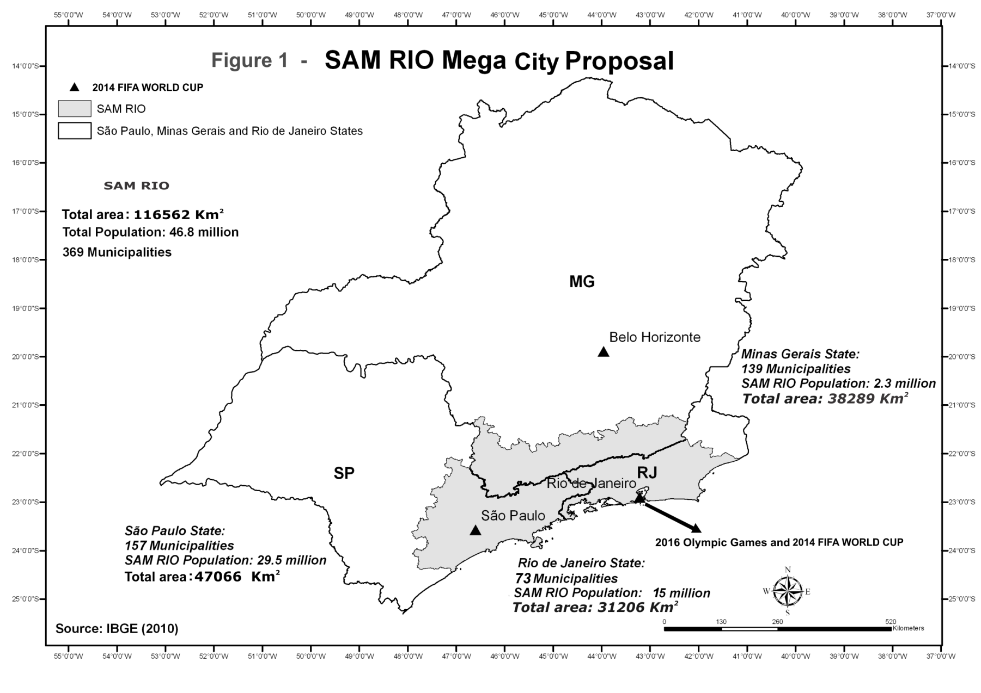
Exemplo de legado estratégico das Olimpíadas que culminarão em 2016: desenvolvimento da megalópole São Paulo-Rio de Janeiro, considerando a tendência comprovada internacionalmente das mega-cidades estarem ultrapassando os países como sede de negócios e como suporte para as cadeias produtivas do atual mundo globalizado.
Estratégia de Legado

Slide 16
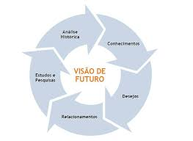
TCU: (1) Observar o problema de desvios nos legados como de natureza gerencial e não apenas de auditoria. Neste particular, o papel do TCU é fundamental para uma maior ênfase na gestão, mantendo a legitimidade da auditoria; (2) Reduzir o foco no legado e no produto final, aumentando a importância dos impactos nas avaliações.

Slide 17
Senado: Adotar um visão de estratégia de legado como um processo de desenvolvimento da cidade, da região e do país que abriga o megaevento e não apenas como uma obra pública; evitar a demonização irracional dos megaeventos sem deixar de apontar seus eventuais desvios gerenciais.

Slide 18
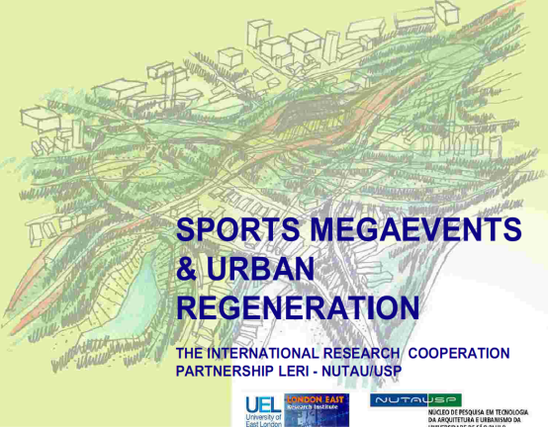
MUITO OBRIGADO !
<lamartine@terra.com.br>

